Slide 1
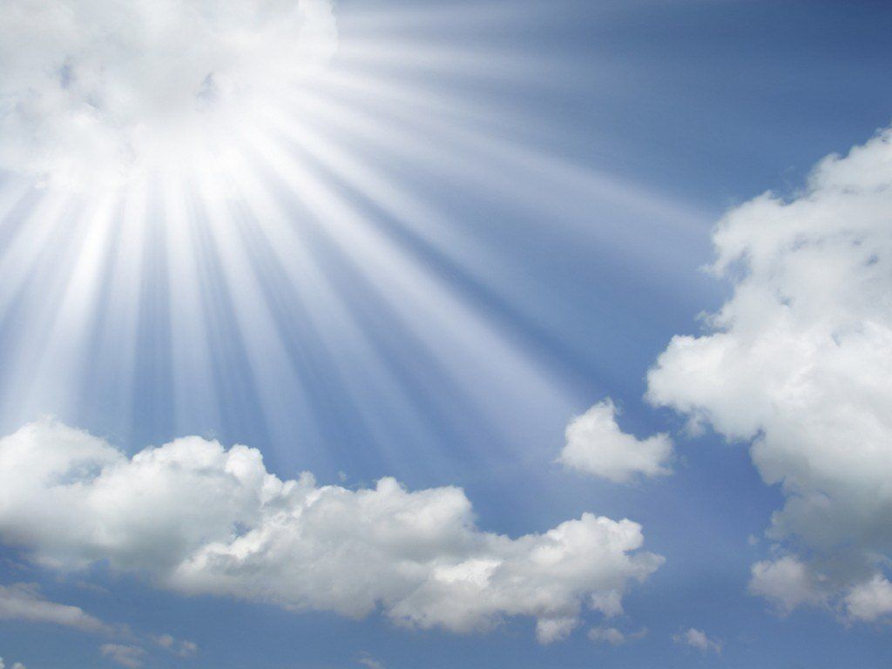
DIOS,
NUESTRO
PADRE CELESIAL

Slide 2
INTRODUCCIÓN
 La biblia nos habla sobre nuestro padre terrenal.
EF 6:1-2, “Hijos obedeced a vuestros padres en el Señor, porque esto es justo. Honra a tu padre y a tu madre…”
COL 3:20, “Hijos sed obediente a vuestros padres en todo porque esto es agradable al Señor.
MT 19:19, “Honra a tu padre y a tu madre.
EF 6:4, “Y vosotros padres, no provoquéis a ira a vuestros hijos, sino criadlos en la disciplina e instrucción del Señor.”
 Los hijos deben de amar, honrar y obedecer a su padre terrenal y el padre terrenal provee por las necesidades de los hijos, 1 TIM 5:8; LC 11:13

Slide 3
 Pero ¿qué espiritualmente? ¿Qué dice la biblia?
MT 23:9, “Y no llaméis a nadie padre vuestro en la tierra, porque uno es vuestro Padre, el que está en los cielos”.
 Dios es nuestro Padre espiritual y El esta en los cielos, MT 6:9.
Que tremenda dicha tenemos de poder llamarle a Dios, Padre!
 Y como nuestro Padre, ¿Qué hace Dios por nosotros?
Vamos considerando la respuesta y luego al final veremos una lección importante.

Slide 4
DIOS,
NUESTRO
PADRE CELESIAL

Slide 5
Dios, Nuestro Padre Celestial…
NOS ADOPTÓ
Nosotros somos hijos de nuestro Padre Celestial porque él nos adoptó como sus hijos!
EF 1:4-5
= nuestro Padre Celestial nos tenia en mente como hijos desde ante la creación del mundo
GAL 4:4-7
= a su tiempo fuimos adoptado por medio de Cristo
= y porque somos hijos también herederos de Dios
Nuestro Padre Celestial Nos Adoptó No Porque Lo Merecíamos Sino Porque Nos Ama!

Slide 6
Dios, Nuestro Padre Celestial…
NOS AMA Y NOS SOSTIENE
☞ Que nuestro Padre Celestial nos ama es una verdad sobresaliente!
JN 3:16; ROM 5:8; 1 JN 4:7-11
= no dio un hijo sino Su Único Hijo como rescate por nuestros pecados aun cuando éramos su enemigo!
☞ Porque Dios es nuestro Padre Celestial el nos provee todo lo necesario para esta vida.
MT 6:31-33; HCH 17:25,28
= el nos da todo lo que se requiere para vivir
La Dadiva De Su Hijo y El Hecho Que Nos Sostiene Prueba Que Nuestro Padre Celestial Nos Ama!

Slide 7
Dios, Nuestro Padre Celestial…
NOS DISCIPLINA
⧫ Nuestro Padre Celestial nos disciplina “porque” nos ama! (un concepto difícil para entender)
⧫ ¿Qué nos dice la biblia sobre la disciplina de nuestro Padre Celestial?
PROV 3:11-12; HEB 12:5-11
(1) no despreciar ni cansarnos de la disciplina de Dios
(2) la disciplina de Dios incluye castigo/corrección
(3) todo padre disciplina; aun el padre terrenal
(4) la disciplina de Dios es para nuestro bien
La Disciplina De Nuestro Padre Celestial Es Prueba Que Nos Ama!

Slide 8
LECCIÓN
Dios, nuestro Padre Celestial nos….
= Adopto como Sus hijos
= Ama con un amor incomparable
= Sostiene con todo los necesario para vivir
= Disciplina para nuestra salvación
En turno nosotros como Sus hijos debemos darle…
= nuestra Alabanza y Devoción más Profunda
= todo Respeto, Amor, Honora y Obediencia

Slide 9
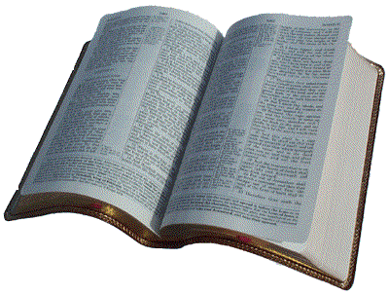
EL PLAN DE DIOS DE SALVACIÓN
OYE
(ROM 10:17)
CREER
(JN 3:16)
Está En
La Biblia
ARREPIÉNTETE
(HCH 17:30)
CONFIESA
(ROM 10:10)
BAUTIZATE
(MR 16:16)
SE FIEL
(REV 2:10)

